Slide 1
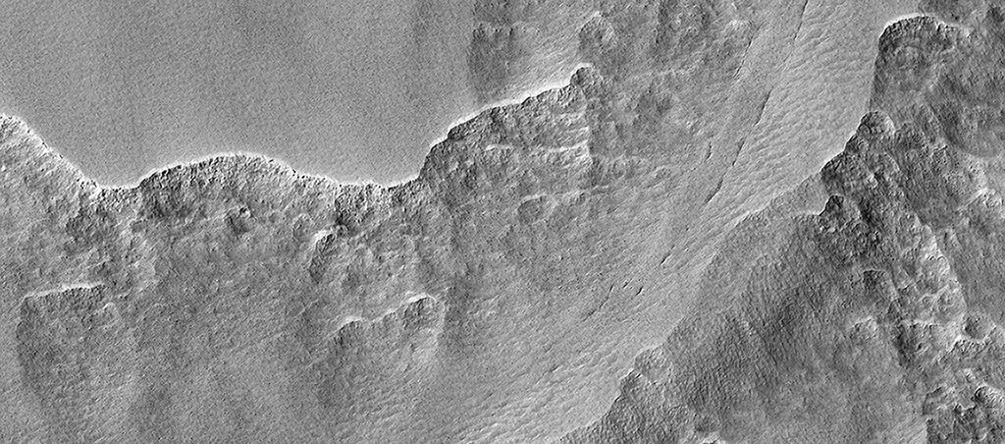

Fylltur gígur og diskar
Þessi mynd var tekin til að rannsaka forna gíga. Við sjáum gíga sem hafa fyllst af sléttu efni sem síðan hefur breyst í disklögun. Þessar myndanir gætu hugsanlega verið vegna þurrgufunar íss úr jarðveginum.
uahirise.org/is/ESP_038967_1230

